Slide 1
行動應用程式開發 第二次報告
組員:
唐品妍 D0308778
李儒錦 D0326623
吳戈飛 D0362725
蕭詠麟 D0325830
題目:petlog

Slide 2
主要功能
- 查看追蹤blog的文章
查看相片
查看熱門文章跟相片
設定
訊息通知
查看個人主頁

Slide 3
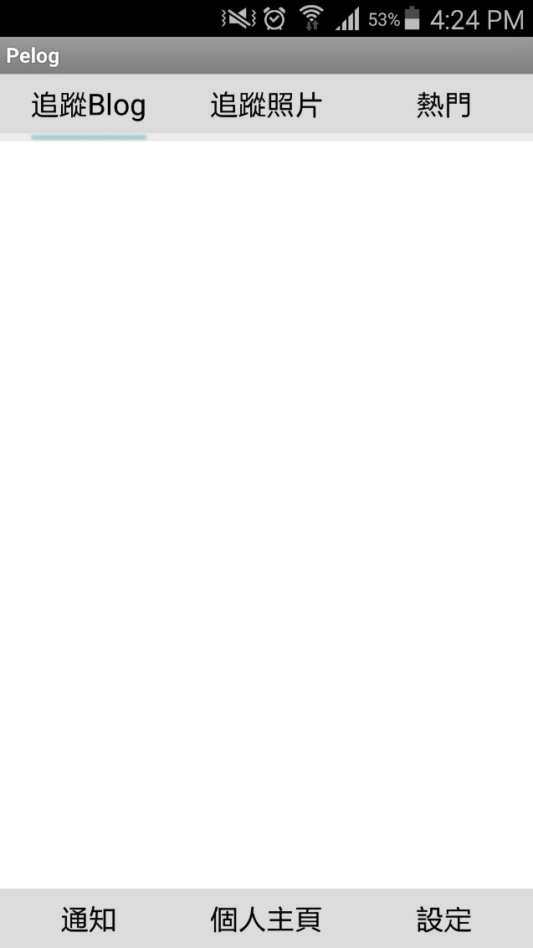
使用者介面

